Slide 1
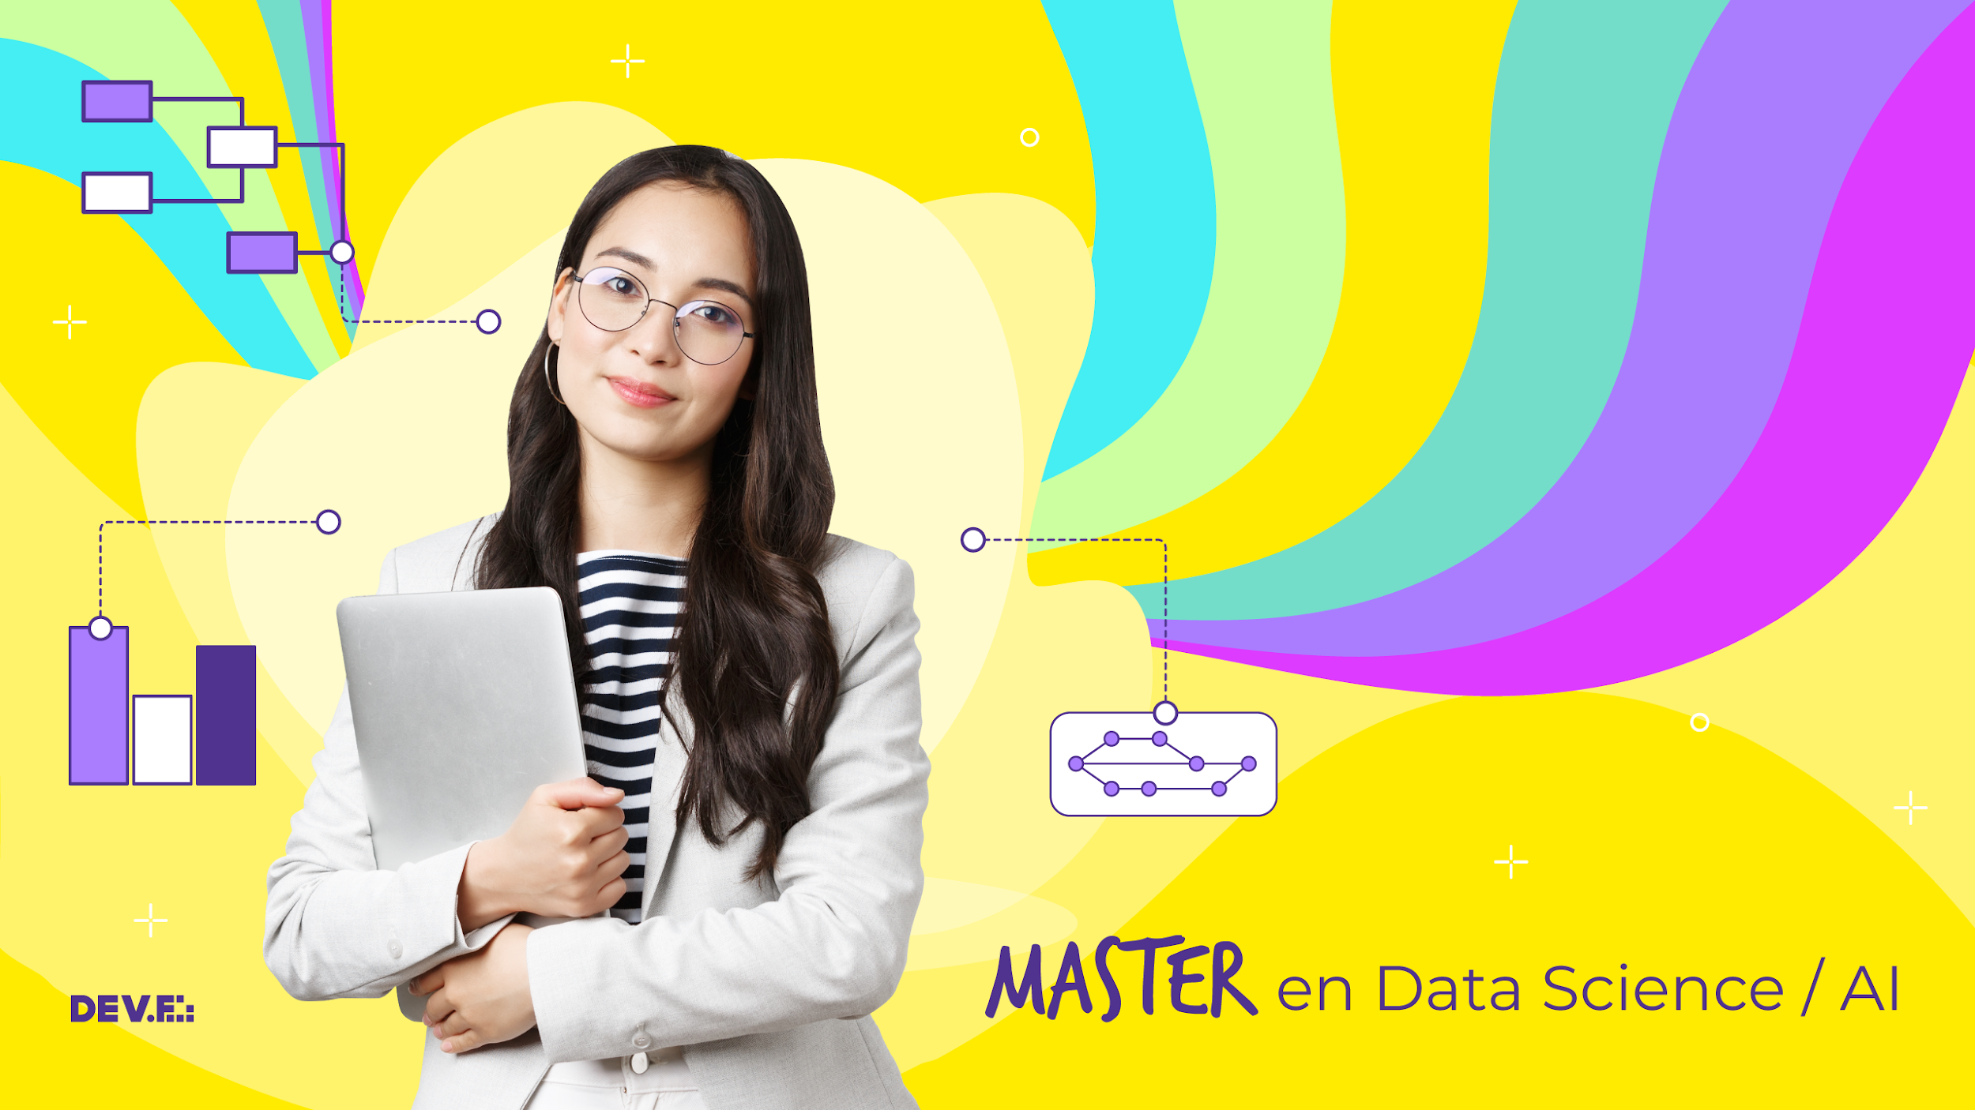

Slide 2


Módulo VIII: Machine Learning en producción.

Slide 3
🐱‍💻Objetivos de aprendizaje🐱‍💻

Slide 4
Objetivos de aprendizaje🐱‍💻
...🤖… 📈 ... 💻🐍 ... 💜.
...🤖.
Por último, ... 🐱‍💻...🤖💜.

Slide 5
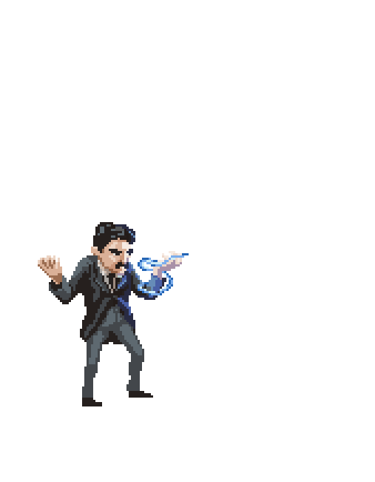
Agenda
6:30 - 6:35 PM Saludos y anuncios.
6:35 - 6:40 PM Objetivos.
6:40 - 6:45 PM ...
7:10 - 7:15 PM ...
7:15 - 8:05 PM Teoria+Practica: Primeros pasos con TensorBoard
8:05 - 8:20 PM BREAK.
8:20 - 9:00 PM Teoria+Practica: ...
9:00 - 9:30 PM Challenge:
9:20 - 9:30 PM Conclusiones.

Slide 6
Recursos y meta-recursos de aprendizaje.

Slide 7

CS 329P : Practical Machine Learning (2021 Fall)
Slides de Part III
Performance Tuning:
9. Model Tuning.
Notes:
La introducción al CS 329P en chino por Mu Li
https://www.youtube.com/watch?v=rvy3EggGH7w
Lecture 1 - Stanford CS229: Machine Learning - Andrew Ng (Autumn 2018)
https://www.youtube.com/watch?v=jGwO_UgTS7I&list=PLoROMvodv4rMiGQp3WXShtMGgzqpfVfbU

Slide 8


Introduction to Deep Learning
STAT 157, UC Berkeley, Spring, 2019
15. Image Augmentation, Fine Tuning, Style Transfer
L15/2 Fine Tuning
Notes:
L15/2 Fine Tuning
http://courses.d2l.ai/

Slide 9
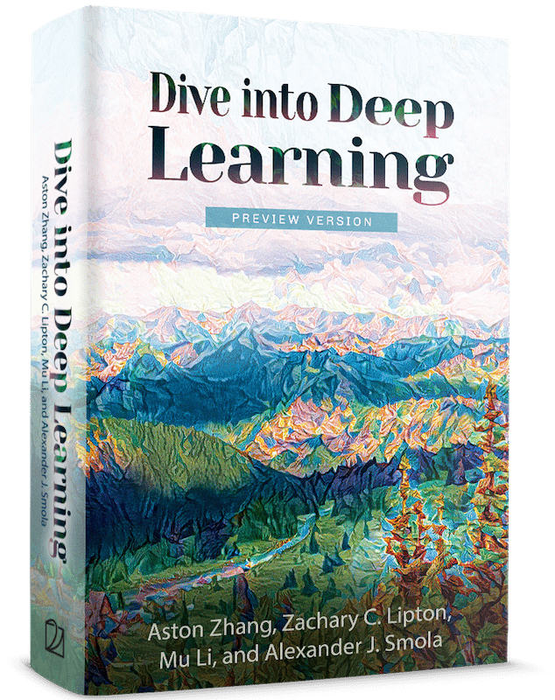
Dive into Deep Learning
Capítulo 13.2. Fine-Tuning

Slide 10
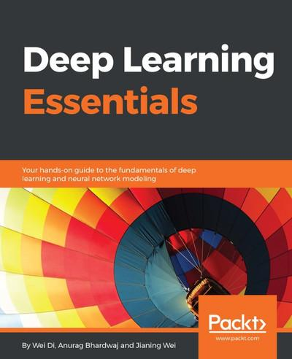
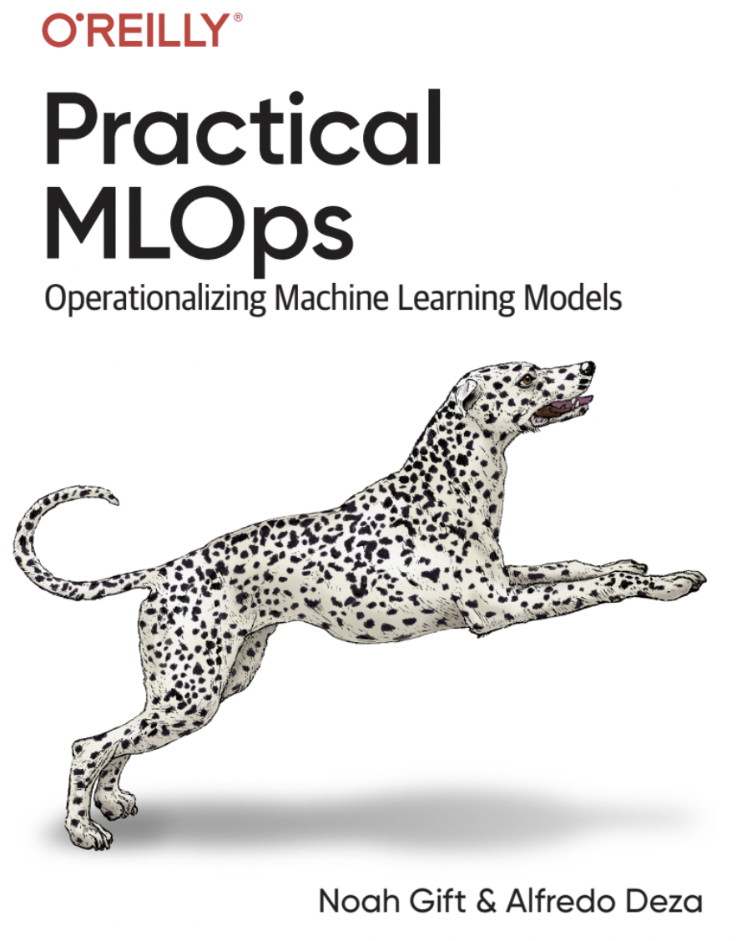
Deep Learning Essentials
Deep Learning Hacks/ Fine-tuning

Slide 11




DOCUMENTACION Y BLOGS
Transfer learning & fine-tuning
Transfer learning and fine-tuning
Hyperparameter Tuning with the HParams Dashboard
How to Efficiently Fine-Tune your Machine Learning Models
Fine-tuning a pretrained model

Slide 12
Fine tune model

Slide 13
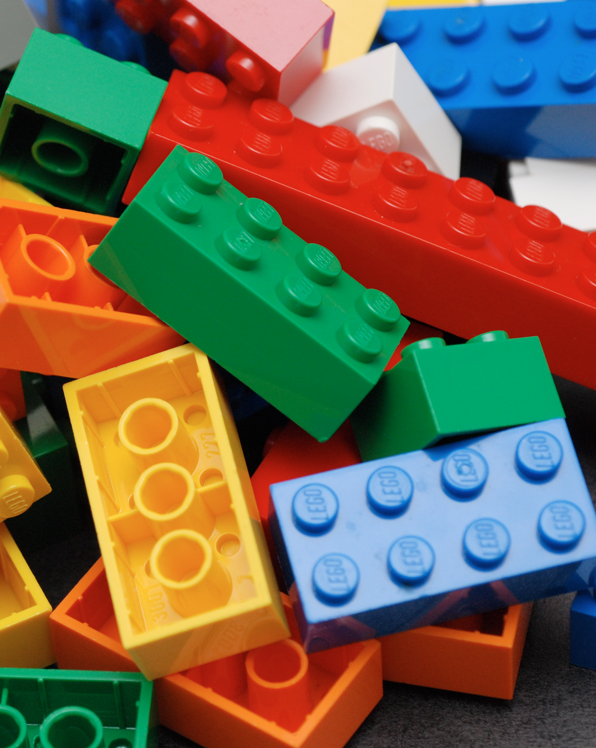
INTRO A LA IMPLEMENTACIÓN

Slide 14
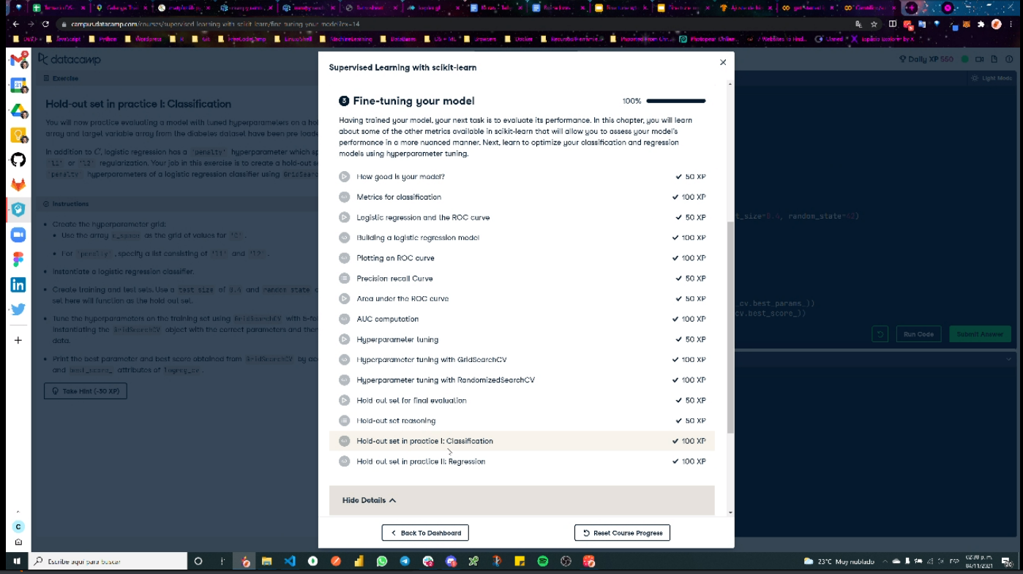
https://campus.datacamp.com/courses/supervised-learning-with-scikit-learn/fine-tuning-your-model?ex=10

Slide 15
https://www.tensorflow.org/tensorboard/hyperparameter_tuning_with_hparams
Challenge con otros datos
https://www.tensorflow.org/api_docs/python/tf/keras/datasets

Slide 21

Ha creado un modelo de aprendizaje automático genial que puede predecir/clasificar/clusterizar...

Slide 22

¡A IMPLEMENTAR!

Slide 23
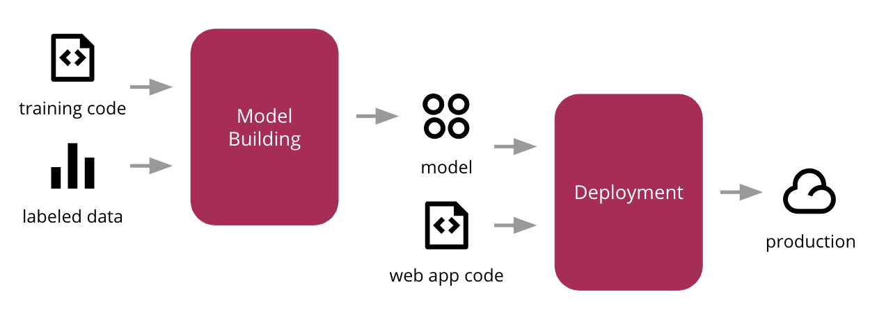
La implementación de modelos de aprendizaje automático o la puesta en producción de modelos significa poner sus modelos a disposición de los usuarios o sistemas finales.

Slide 24
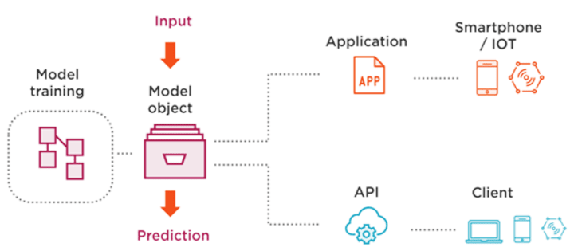
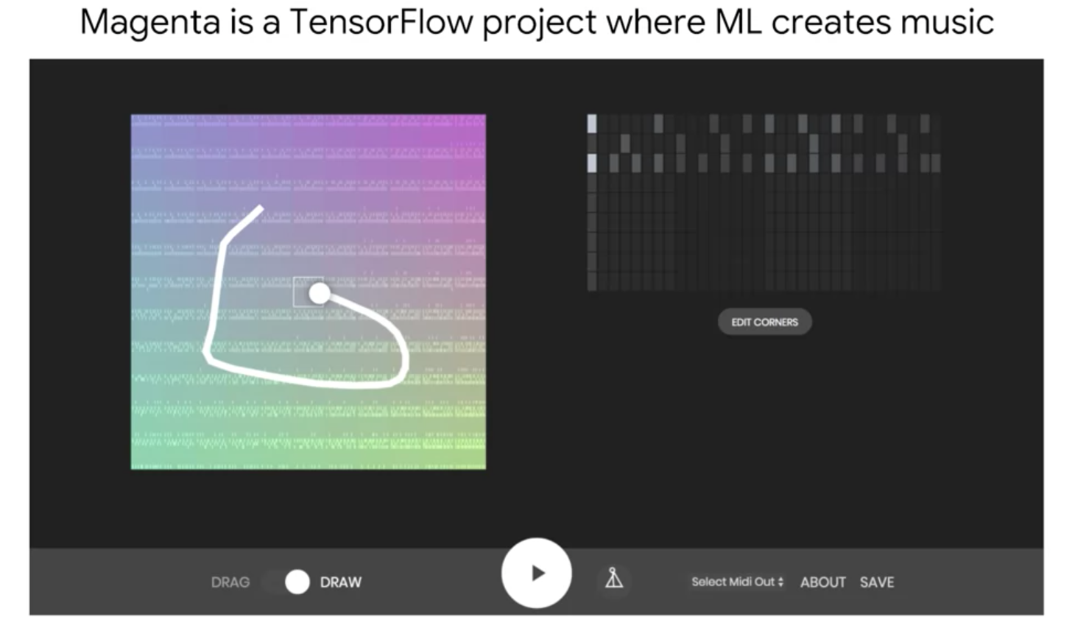
USUARIOS/SISTEMAS FINALES 🤔
ejemplo

Slide 25
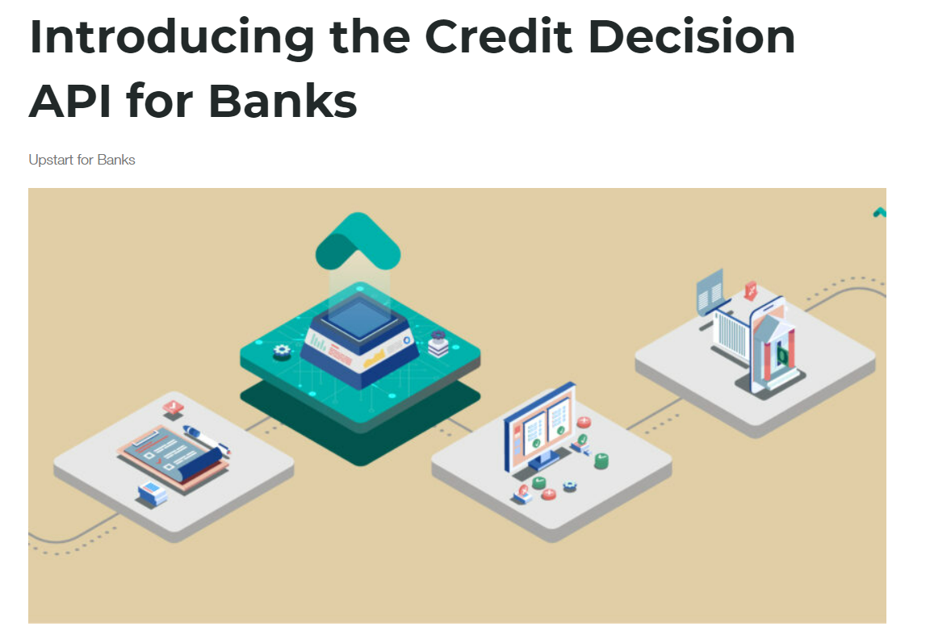
ENFOQUE DE API PARA EL DEPLOYMENT
Si un desarrollador de frontend necesita usar su modelo de ML para crear una aplicación web con tecnología de aprendizaje automático, solo necesitaría obtener el URL Endpoint desde donde se sirve la API.
ejemplo
Notes:
Las API web han facilitado el buen funcionamiento de las aplicaciones en las que se involucran varios lenguajes.

Slide 26
¿QUÉ SON LAS API?

Slide 27
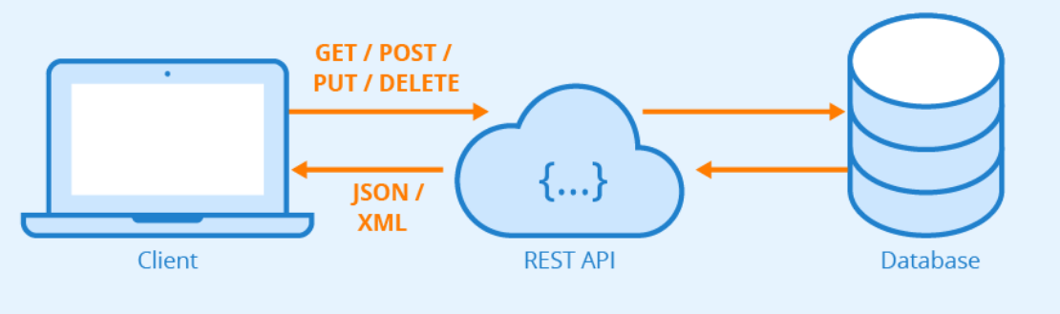
¿QUÉ SON LAS API?
Las API tienden a devolver datos en un formato de intercambio de datos estándar, como JSON, XML, etc.
Una vez que el desarrollador tiene la salida deseada, puede diseñar de la forma que ellos quieran.
Notes:
Las API son muy parecidas a las aplicaciones web, pero en lugar de ofrecerle una página HTML con un estilo agradable, las API tienden a devolver datos en un formato de intercambio de datos estándar, como JSON, XML, etc.

Slide 28
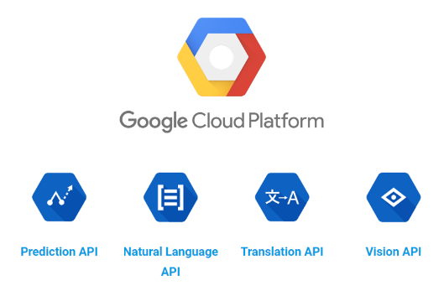

EJEMPLOS ML APIs
Notes:
The IBM Watson™ Assistant service combines machine learning, natural language understanding, and an integrated dialog editor to create conversation flows between your apps and your users.

Slide 29
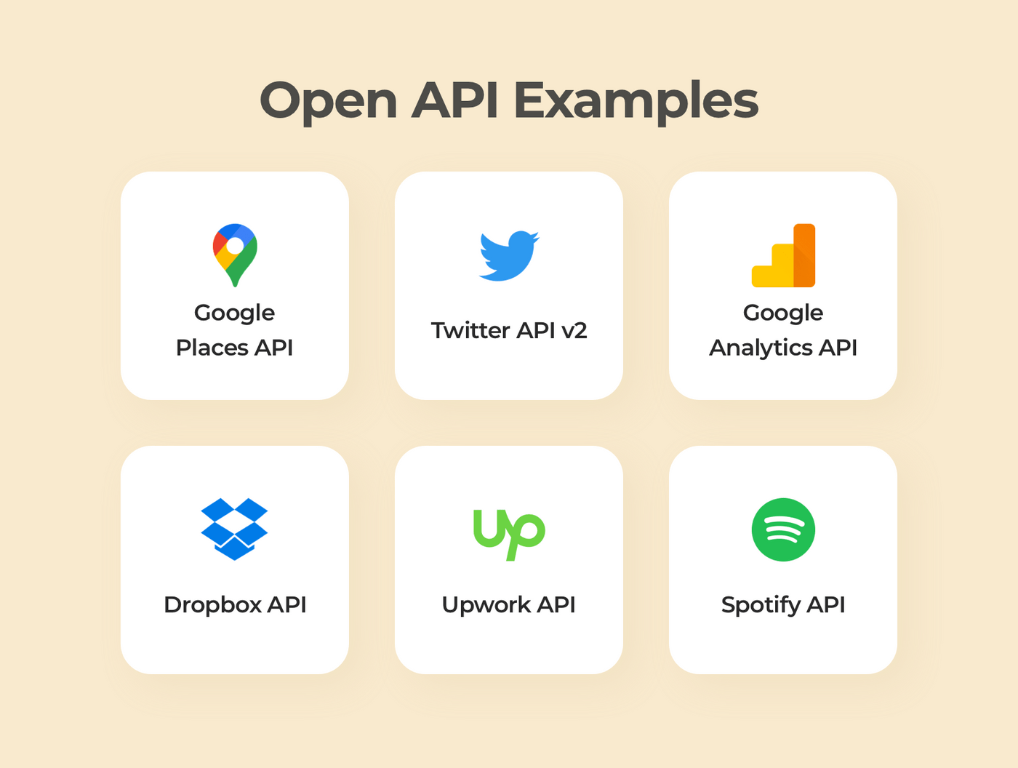
ALGUNAS OTRAS APIs

Slide 30
FLASK PARA CREAR UNA API A PARTIR DE UN MODELO DE ML

Slide 31

CONCEPTOS BÁSICOS DE FLASK
Flask es un framework de servicios web en Python muy popular.
Flask viene con un servidor web ligero incorporado que necesita una configuración mínima y se puede controlar desde su código Python.
Notes:
Flask es un framework de servicios web en Python muy popular.
El marco de Flask viene con un servidor web ligero incorporado que necesita una configuración mínima y se puede controlar desde su código Python.

Slide 32
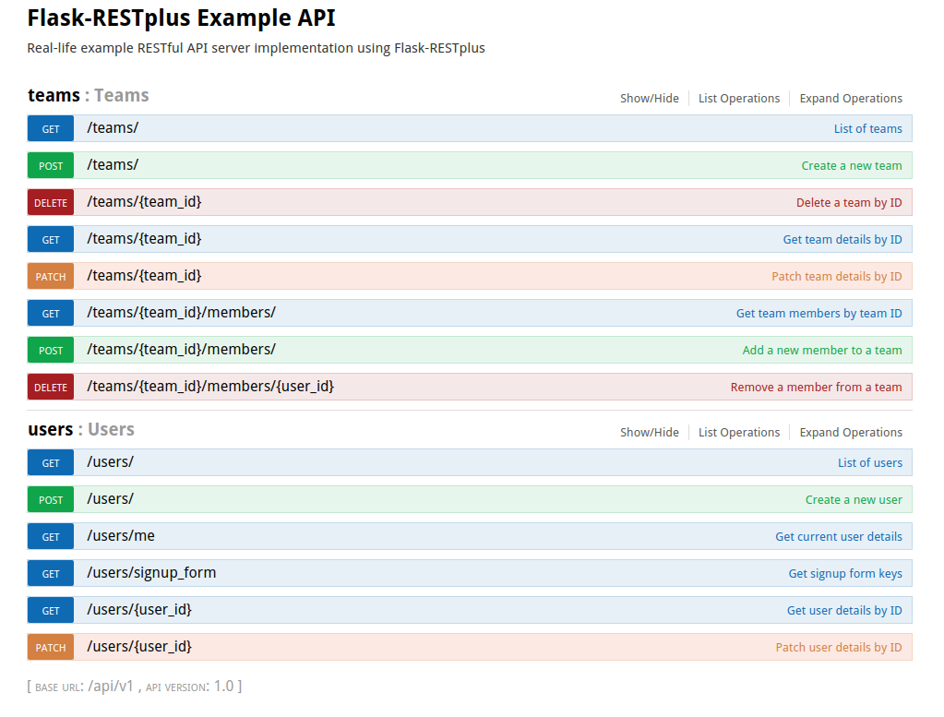
Estructura de una API con FLASK
Notes:
Estructura de una API con Flask

Slide 33
GUARDAR EL MODELO

Slide 34
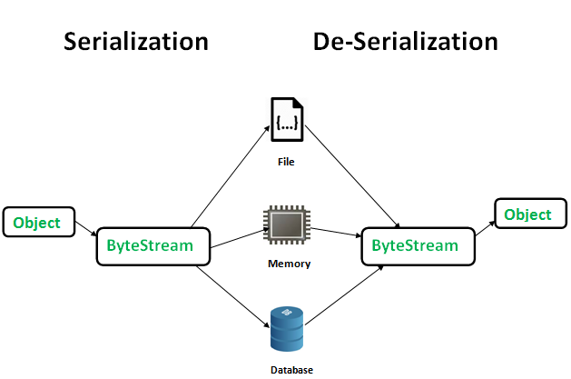
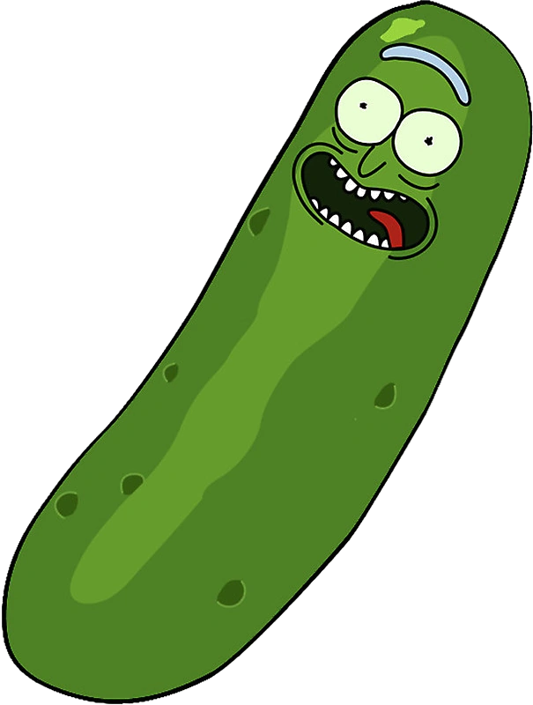
GUARDAR EL MODELO:
SERIALIZACIÓN Y DESERIALIZACIÓN
La serialización es un mecanismo para convertir un objeto en un flujo de bytes que se puede almacenar o transferir.
La deserialización es el proceso inverso en el que el flujo de bytes se utiliza para recrear el objeto real en la memoria.
Este mecanismo se utiliza para conservar el objeto.
En Python se le llama a Pickling.

Slide 35
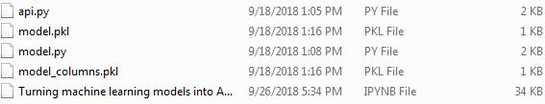
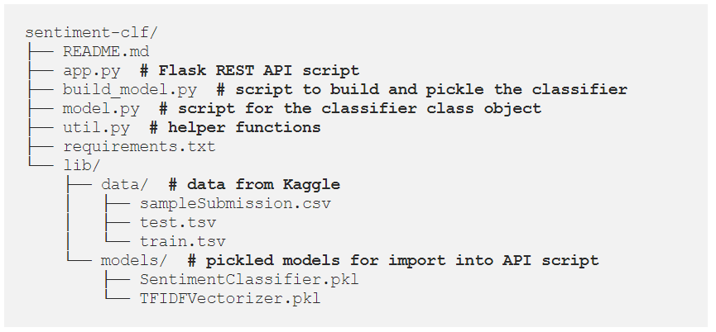
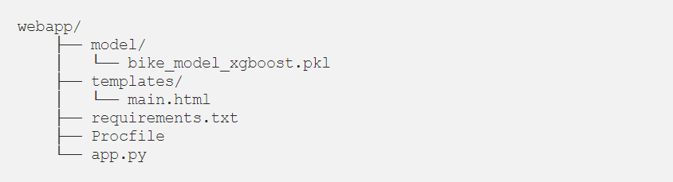
Un vistazo 👀 a 3 ejemplos de
la Estructura de los archivos
1
2
3
Notes:
File Structure
Last thing I want to include is a little overview of the file structure for this simple API.

Slide 36
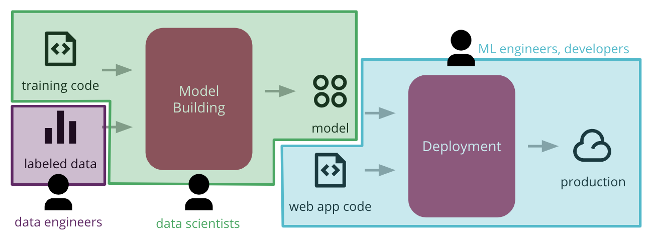
¡Enhorabuena!
¡Ya llegamos al espacio de ML Engineers!

Slide 37
PASOS A SEGUIR

Slide 38

PASOS A SEGUIR
☑ Cargar el conjunto de datos y seleccionar las características.
☑ Hacer el preprocesamiento de datos necesario.
☑ Crear un modelo y serializarlo.
☑ Crear una API simple usando Flask envolviendo al modelo.
☑ Probar su API.

Slide 39
REPASANDO ALGUNOS CONCEPTOS

Slide 40
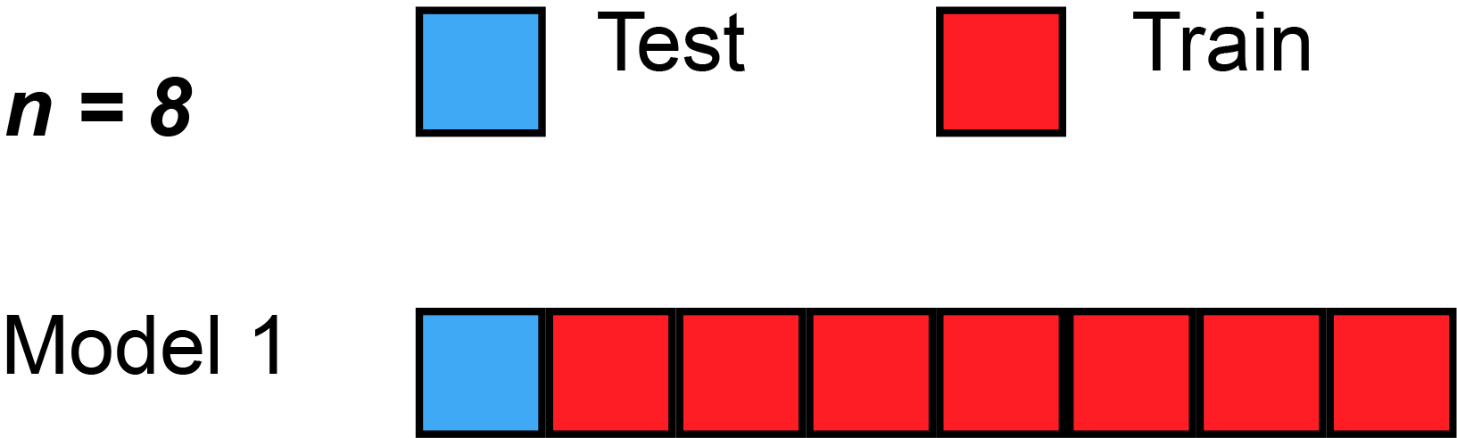
Recordemos: Definición de Cross Validation
Notes:
Lo mencionamos para tenerlo recordatorio Esto lo utilizaremos en la notebook

Slide 41
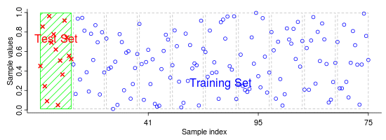
Recordemos: Definición de Cross Validation
Notes:
Esto lo utilizaremos en la práctica

Slide 42
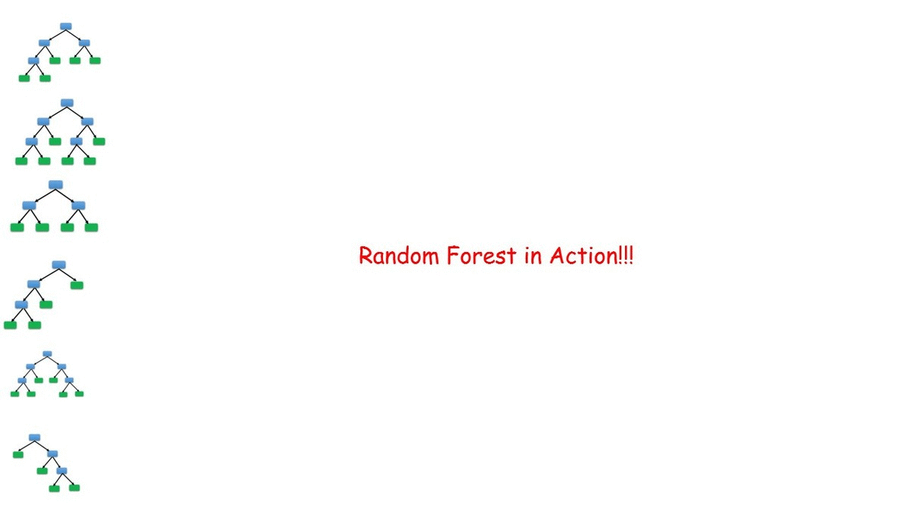
Recordemos: Random Forest Classifier
Notes:
Esto lo utilizaremos en la práctica

Slide 43
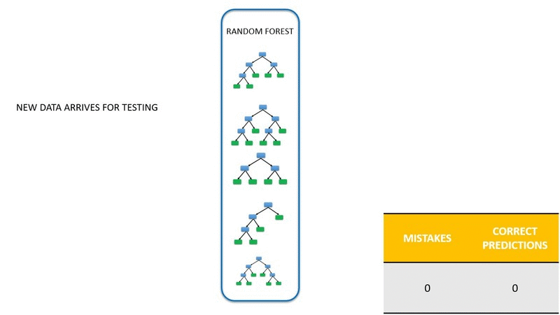
Recordemos: Random Forest Classifier
Notes:
Esto lo utilizaremos en la práctica

Slide 44
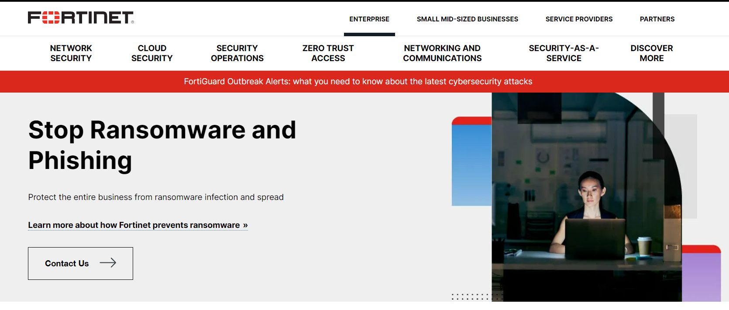
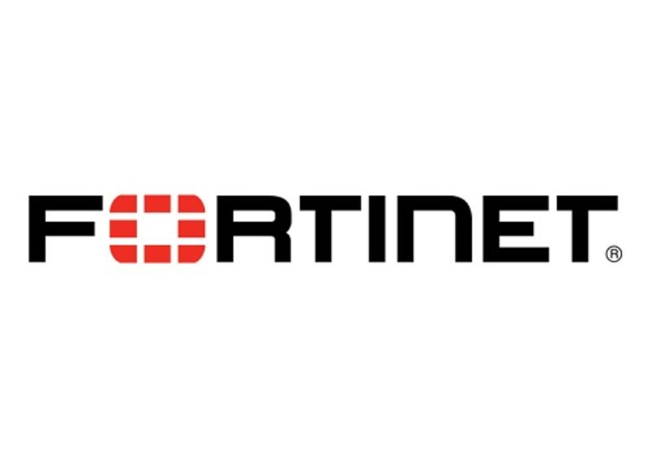

TEORIA+PRACTICA:
DETECTOR DE URLs FAKE
Escenario: Perteneces al equipo interno de Data Science + ML Engineers de una compañía de Cybersecurity que incluye en su catálogo de servicios la detección de Phishing. Tu misión del día será la puesta en producción de modelo dedicado a obtener la probabilidad de que un url sea fraudulenta...

Slide 45
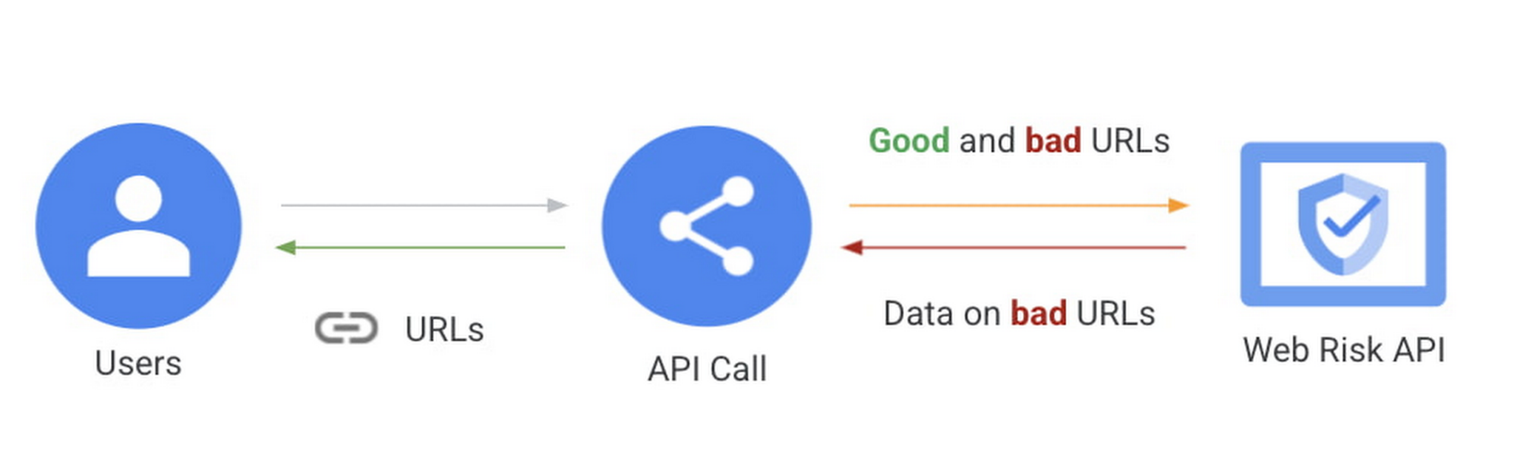
TEORIA+PRACTICA:
DETECTOR DE URLs FAKE
Descargar la carpeta completa RecursosClase2
que trabajaremos en Anaconda.

Slide 46

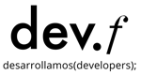
Break

Slide 47
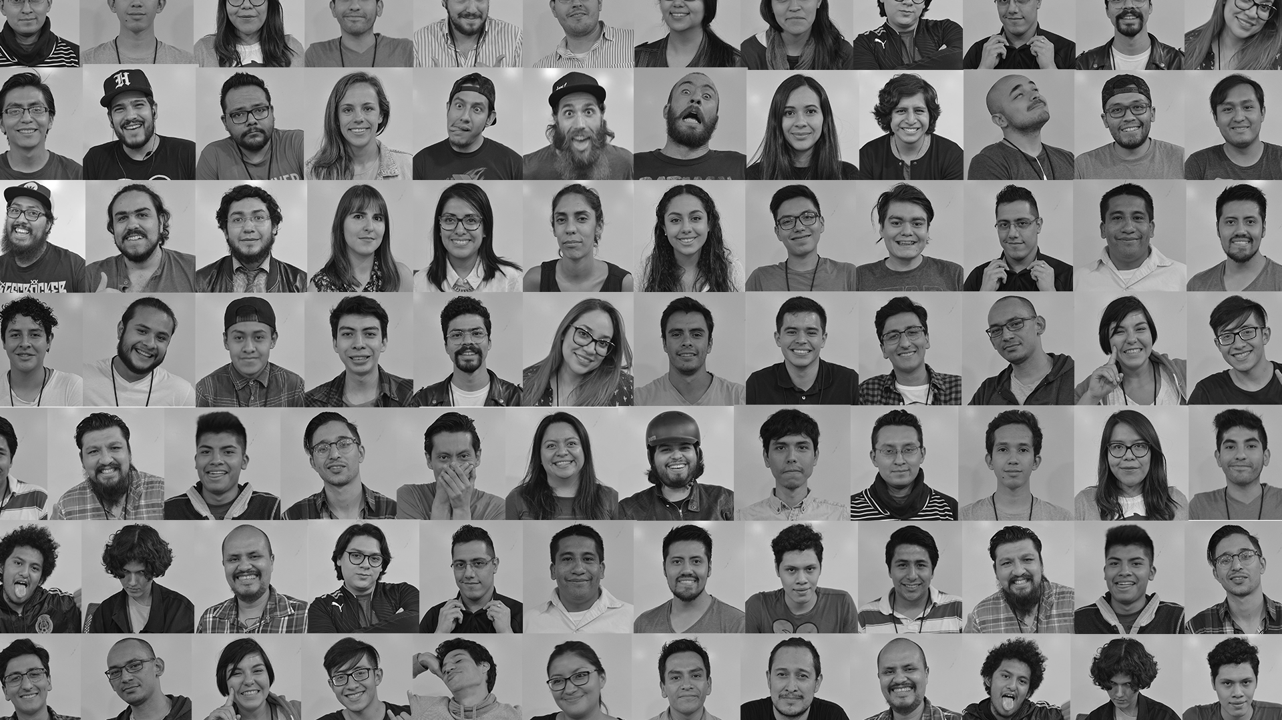
El Challenge
se trabaja similar a la actividad en clase
desde Anaconda

Slide 48

Q & A

Slide 49

Módulo VIII: Machine Learning en producción.

